Slide 1
Презентация
Тема :
«Играем Дома»
«Роль игры,
её виды и этапы организации
в домашних условиях»
Подготовила: Федотова Е.В.
Январь,2014

Slide 2
Игра – это огромное
светлое окно, через которое, в духовный мир ребенка вливается живительный поток представлений и понятий. Это искра зажигающая огонек пытливости и любознательности.
Сухомлинский В.А.

Slide 3
Классификация детских игр (разработана С.Н.Новоселовой)
Игры, возникающие по инициативе взрослого |  | Игры, идущие от исторически сложившихся традиций этноса (по инициативе старших детей или взрослого) | Игры, возникающие по инициативе ребенка
Обучающие | Досуговые | Традиционные или народные | Самостоятельные сюжетные игры
Дидактические сюжетно- дидактические подвижные | игры-забавы Игры-развлечения интеллектуальные празднично- карнавальные театрально- постановочные |  | сюжетно- отобразительные сюжетно-ролевые режиссерские театрализованные
 |  |  | Игра-экспериментирование

Slide 4
В игре формируются новые качества личности и психики ребенка
коммуникативные способности
воображение
произвольность поведения

Slide 5
В игре удовлетворяются основные потребности ребенка
в общении
в познании
в самовыражении и самостоятельности
в движении
в радости, удовольствии

Slide 6
Функции игры в домашних условиях
средство общения с ребенком
средство обучения
средство воспитания
средство развития
средство изучения ребенка

Slide 7
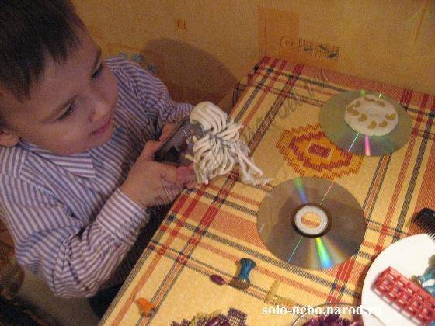
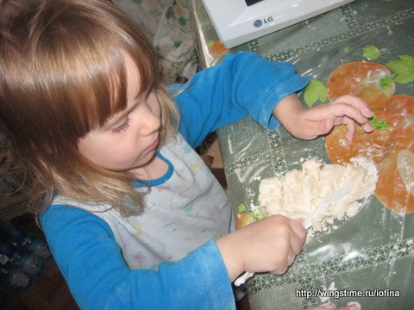
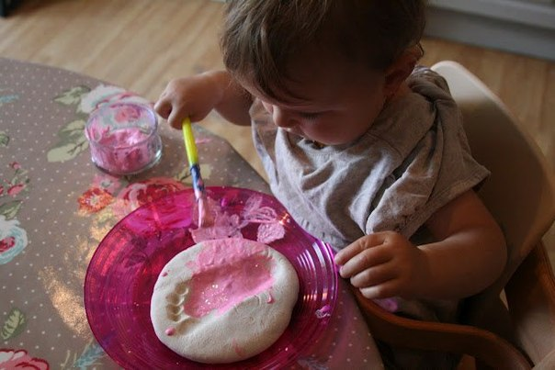
«Соленое тесто»

Slide 8
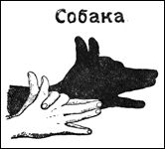
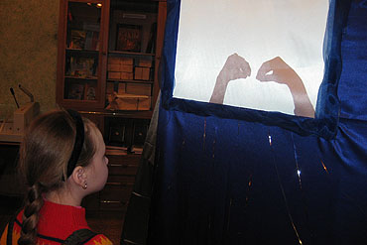
«Театр – Теней»

Slide 9
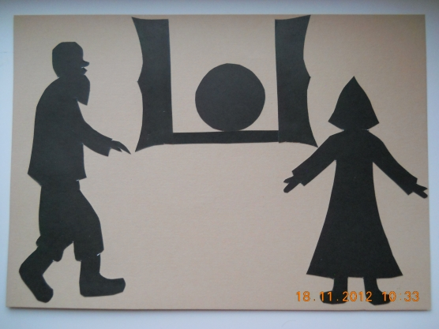
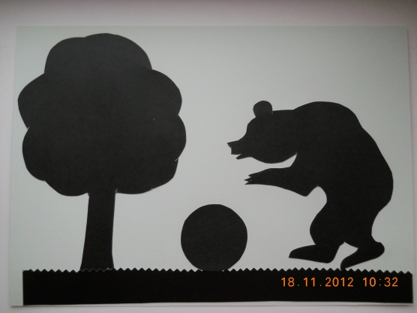
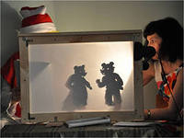

Slide 10
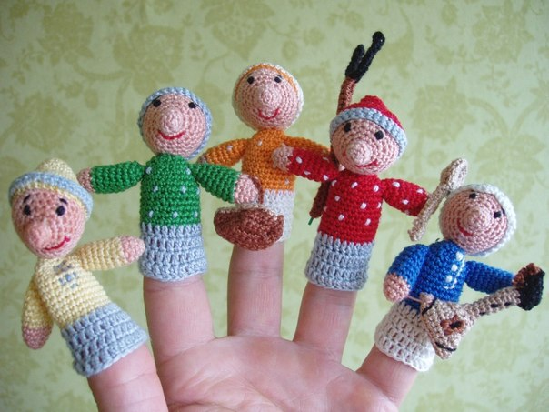
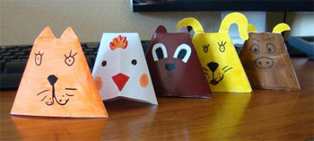
«Пальчиковый театр»

Slide 11
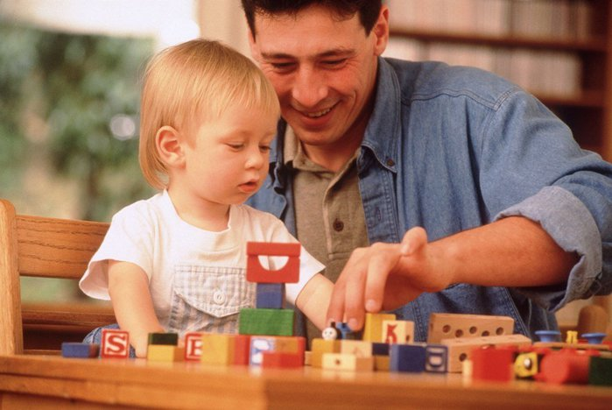
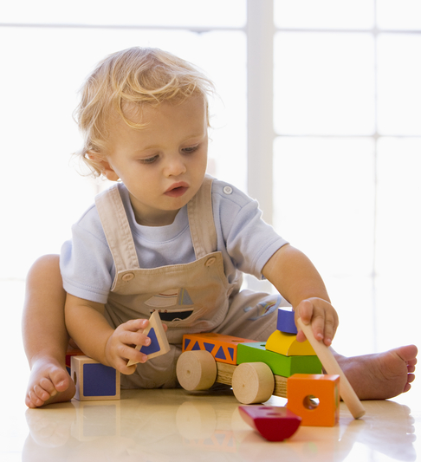
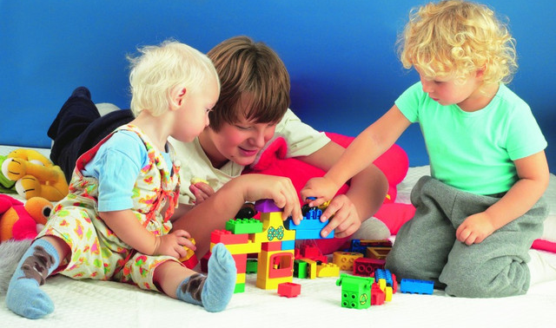
«Кубики, Конструкторы»

Slide 12
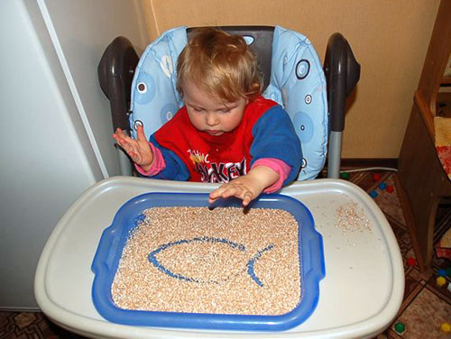
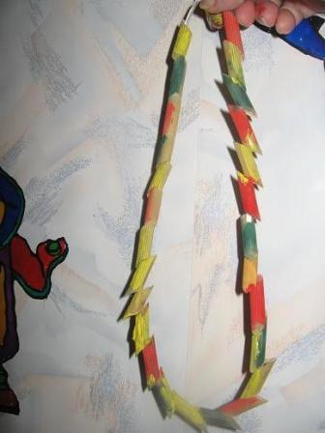
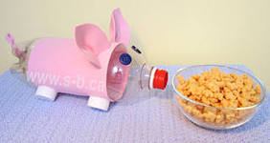
«Игры
на кухне»

Slide 13
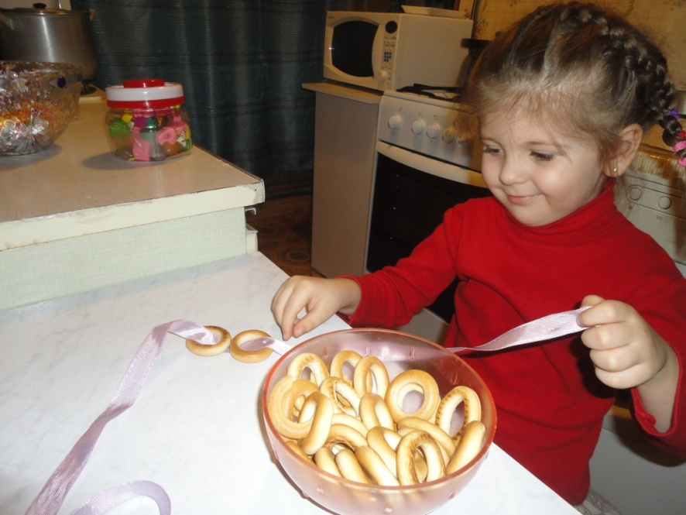

Slide 14
«Игры в ванной»

Slide 16
Игры, решающие семейные проблемы
Почини игрушку
Непослушные дочки-матери
Подарки для куклы
Главный критерий подлинной
и настоящей игры –
Наличие воображения

Slide 17
Спасибо за внимание

